Slide 1



CÔNG TY TNHH NAM HÀN
PHÂN PHỐI ĐỘC QUYỀN XE UD TRUCKS TẠI VIỆT NAM
CHÍNH SÁCH ĐẠI LÝ
UD TRUCKS
© Nam Han Co., Ltd. | Chính sách đại lý | 2023

Slide 2
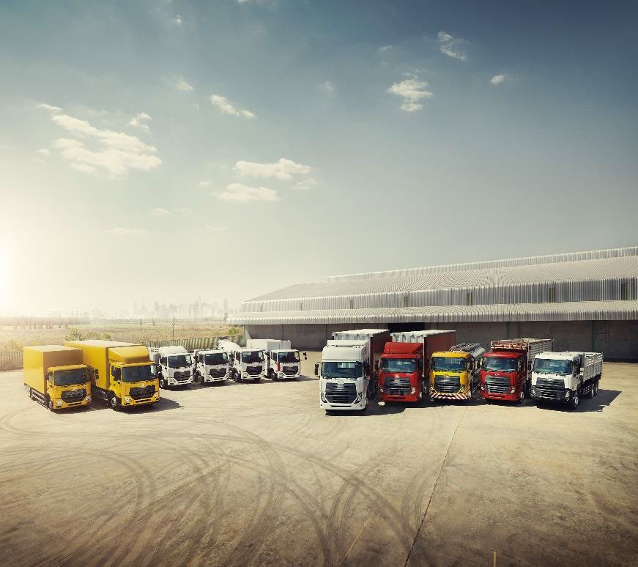
1. Giới thiệu sản phẩm UD Trucks nhập khẩu nguyên chiếc
Các mẫu xe hiện tại:
Đầu kéo 350HP và đầu kéo 410HP Nóc cao 2 giường
Chassis 4 chân 350HP – WB6500
Chassis 3 chân 350HP – WB4300 (6x4)
Chassis 2 chân 250HP – WB6500, WB4250, WB3750
Chassis 2 chân 210HP – WB5500
Đang phát triển:
Xe ben 6x4 350HP – 10m³
Xe ben 8x4 350HP – 15m³
Chassis 2 chân LKE 210HP 4x2 – WB6000
Chassis 3 chân CDE 280HP 6x2 – WB6300, WB5500, WB4600, WB4300
Xe bồn trộn 6x4 – 9 đến 10m³

Slide 3
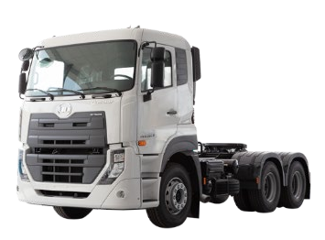
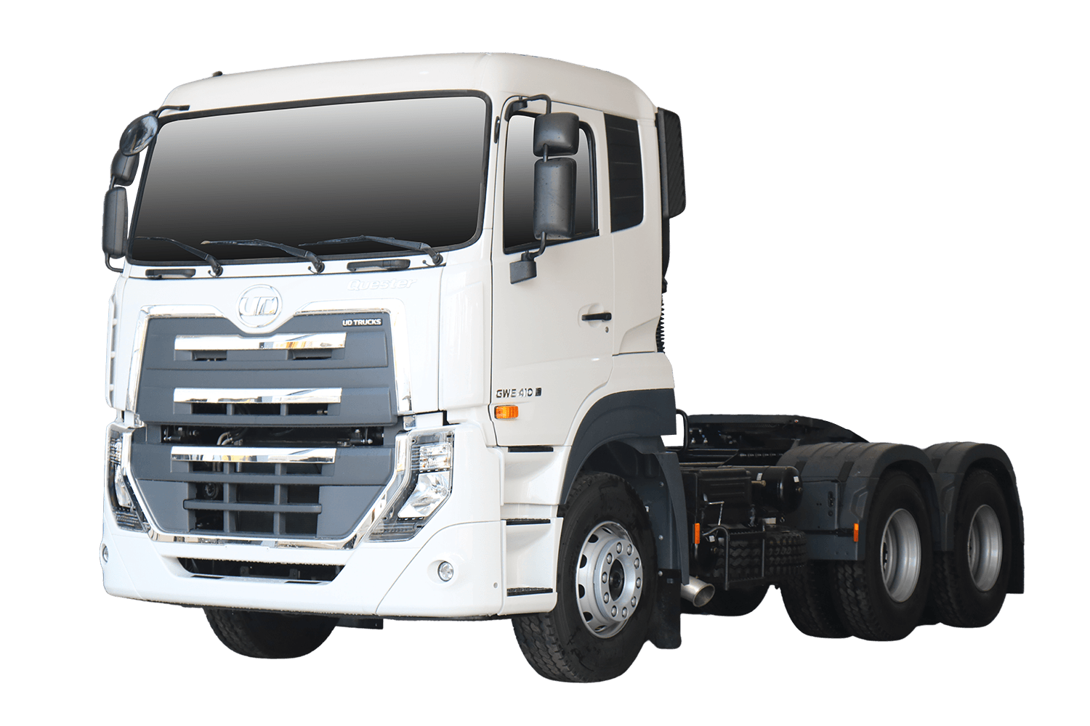
1.1 Các mẫu xe đầu kéo UD Trucks
Đầu kéo 350 HP
Đầu kéo 410 HP

Slide 4
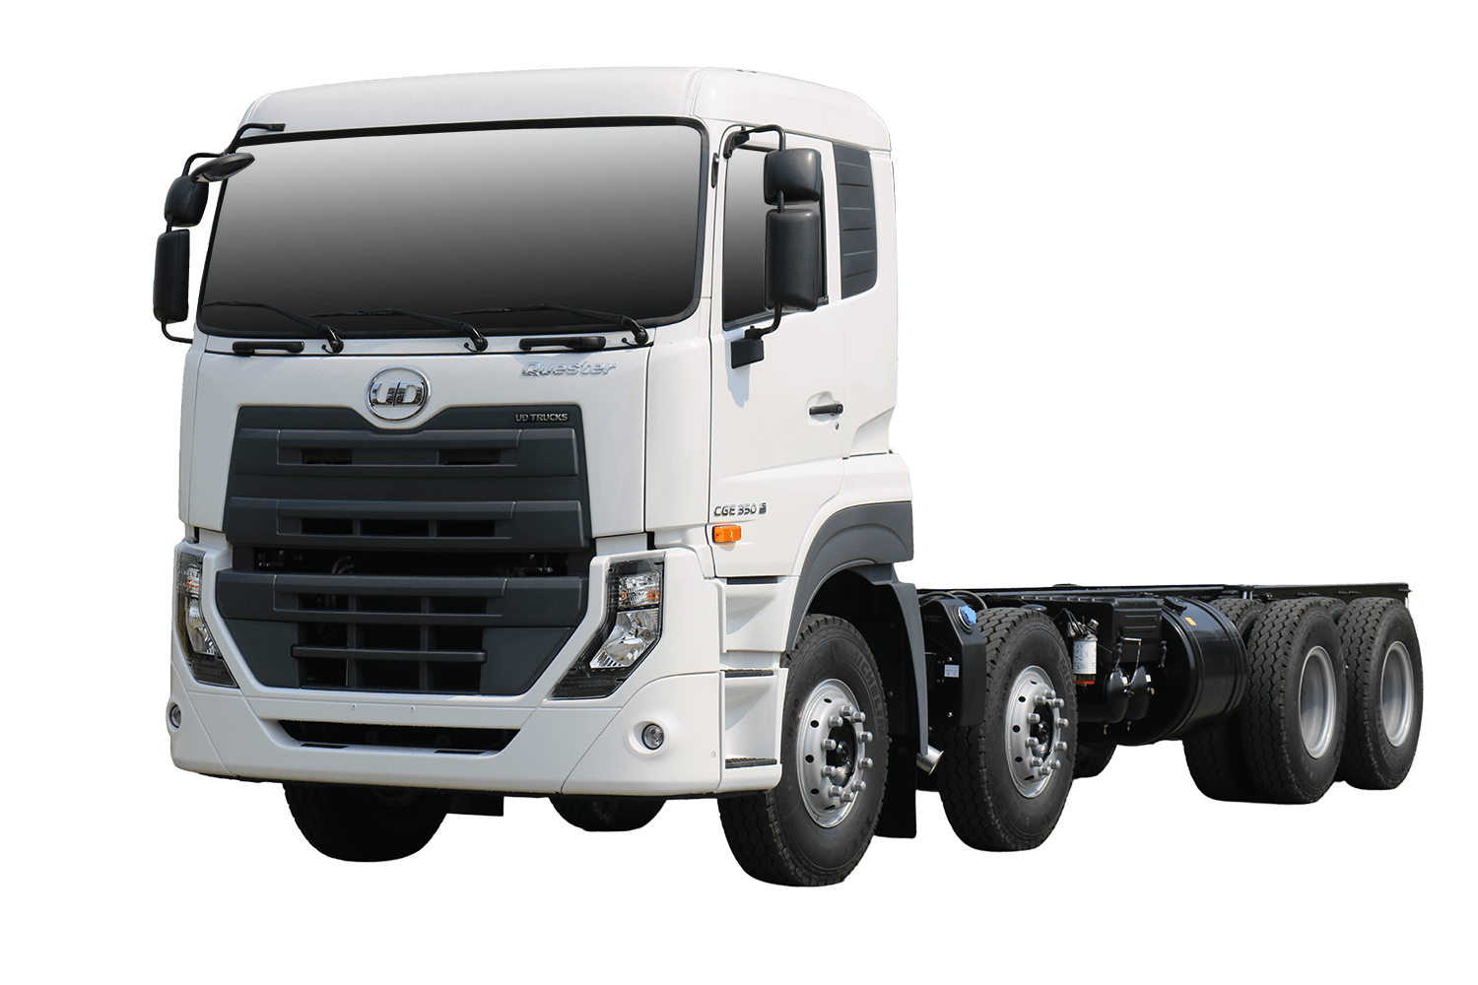
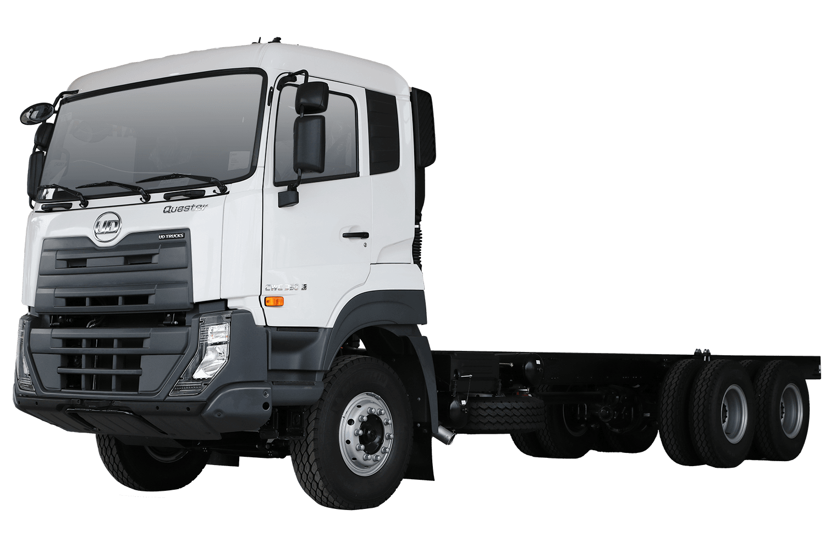
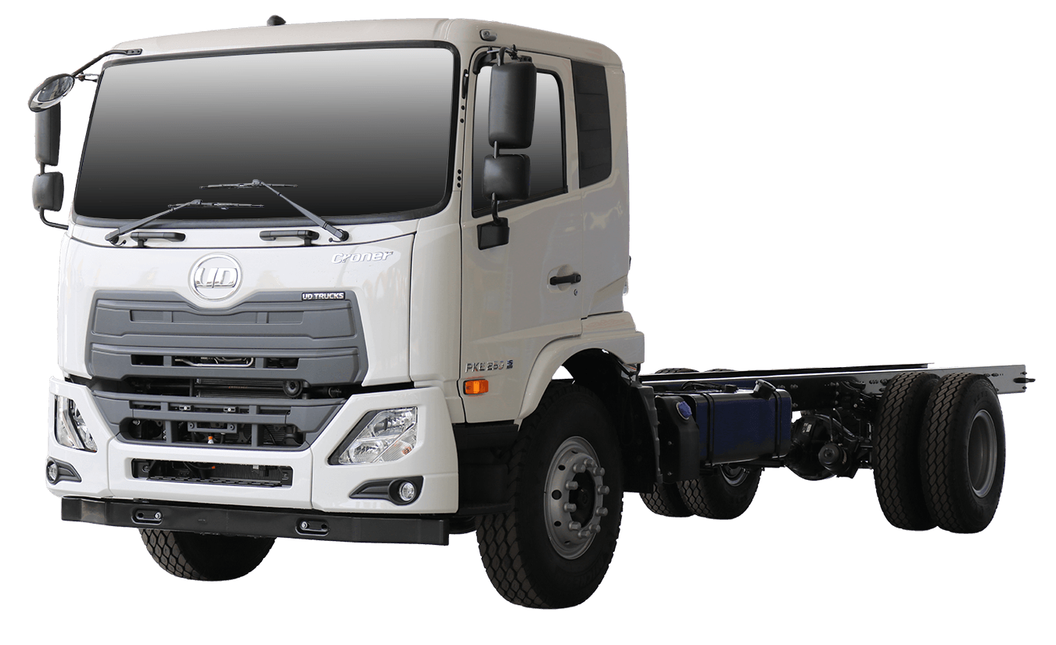
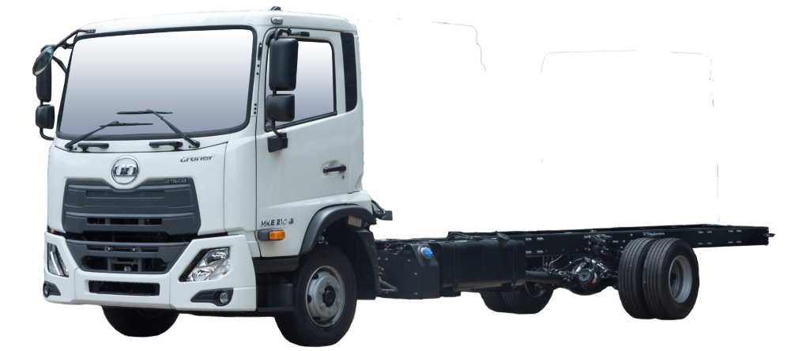
1.2 Các mẫu xe chassis UD Trucks
Chassis 4 chân 350HP – WB6500
Chassis 3 chân 350HP – WB4300 (6x4)
Chassis 2 chân 250HP – WB6500, WB4250, WB3750
Chassis 2 chân 210HP – WB5500

Slide 5
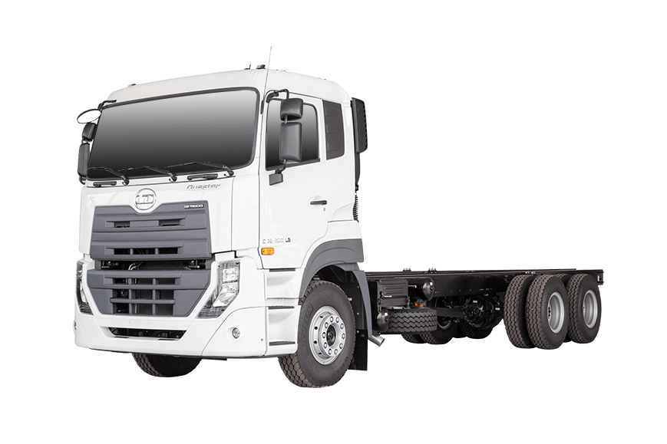
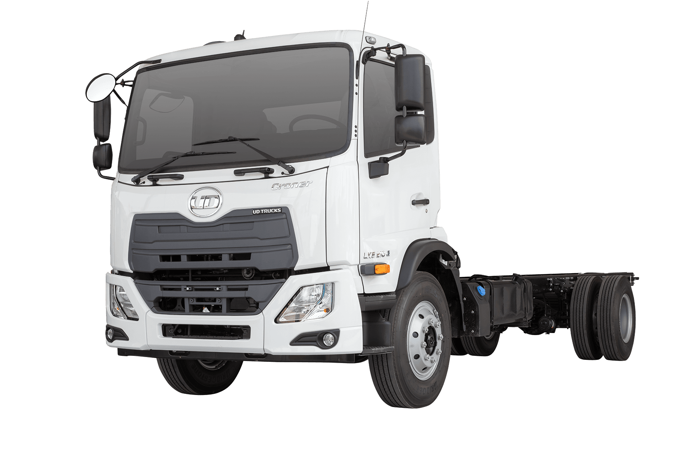
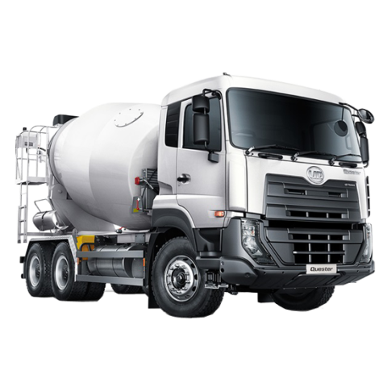
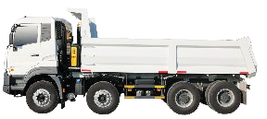
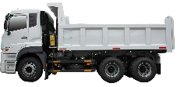

1.2 Các sản phẩm đang phát triển
CHASSIS 2 CHÂN LKE 210
CHASSIS 3 CHÂN CDE 280
XE BỒN TRỘN 10m³
XE BEN 8x4 15m³
XE BEN 6x4 10m³

Slide 6
2. Chính sách thanh toán
ĐẶT HÀNG
10%
NHẬN HÀNG
10%
NHẬN HỒ SƠ
Trong vòng 90 ngày
THANH TOÁN TRƯỚC 30 NGÀY
KỂ TỪ NGÀY NHẬN XE ĐƯỢC HƯỞNG 1%
TRÊN SỐ TIỀN THANH TOÁN RÚT HỒ SƠ

Slide 7
3. Chính sách phân vùng bán hàng
ĐẠI LÝ ĐƯỢC HƯỞNG CHÍNH SÁCH ĐỘC QUYỀN THEO TỈNH.
THỊ TRƯỜNG MỞ CHO CÁC TỈNH KHÔNG CÓ ĐẠI LÝ.
THỊ TRƯỜNG MỞ CHO CÁC XE CHUYÊN DÙNG.

Slide 8
4. Chính sách Marketing
NHẬN DIỆN CI: NAM HÀN TÀI TRỢ 50%.
CHI PHÍ CHƯƠNG TRÌNH KHAI TRƯƠNG ĐẠI LÝ: NAM HÀN 50%
CHI PHÍ CHẠY QUẢNG CÁO: NAM HÀN HỖ TRỢ 50% (≤10 TRIỆU VNĐ/THÁNG)

Slide 9
5. Chính sách phôi phiếu
MỖI MẪU XE RA PHIẾU TẠI ĐẠI LÝ: NAM HÀN HỖ TRỢ 15 TRIỆU.

Slide 10
6. Chính sách lợi nhuận
Giá đại lý + 5% + 15 triệu: xe đặt hàng theo kế hoạch
Giá đại lý + 2,5%: Xe không đặt hàng theo kế hoạch hoặc mua lại của đại lý có hàng.
Thỏa thuận chính sách đặt hàng theo kế hoạch không có hàng tồn kho -> tăng quyền lợi các đại lý đặt hàng.

Slide 11
7. Chính sách dịch vụ và phụ tùng
1. Kinh doanh phụ tùng:
Giá phụ tùng bán cho Đại Lý : Giá bán lẻ công bố chiết khấu (giảm) 15% (lợi nhuận 18% )
Đặt hàng phụ tùng tồn kho (doanh số đặt hàng tối thiểu 20 triệu đồng/tháng và 60 triệu đồng/quý)
2. Trường hợp bảo hành thì đại lý được hưởng:
Đơn giá giờ công bảo hành: 200.000đ / 1 giờ
Phụ tùng bảo hành: lợi nhuận 10% trên giá vốn (giá Nam Hàn bán cho đại lý).
Ghi chú: Các trường hợp trên Giá bán áp dụng tại kho Nam Hàn và thanh toán 100% trước khi giao phụ tùng.(Hoặc dựa theo hợp đồng Đại lý)
3. Hỗ Trợ Dịch vụ - Phụ Tùng
Hỗ trợ phát triển nhà xưởng theo tiêu chuẩn.
Đào tạo đội ngũ DV-KT: Chính sách bảo hành, kỹ thuật,…
Hỗ trợ các hoạt động CSKH & Marketing Dịch Vụ - Phụ tùng.

Slide 12
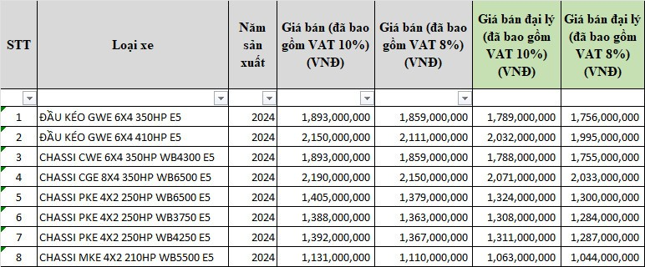
8. GIÁ BÁN

Slide 13
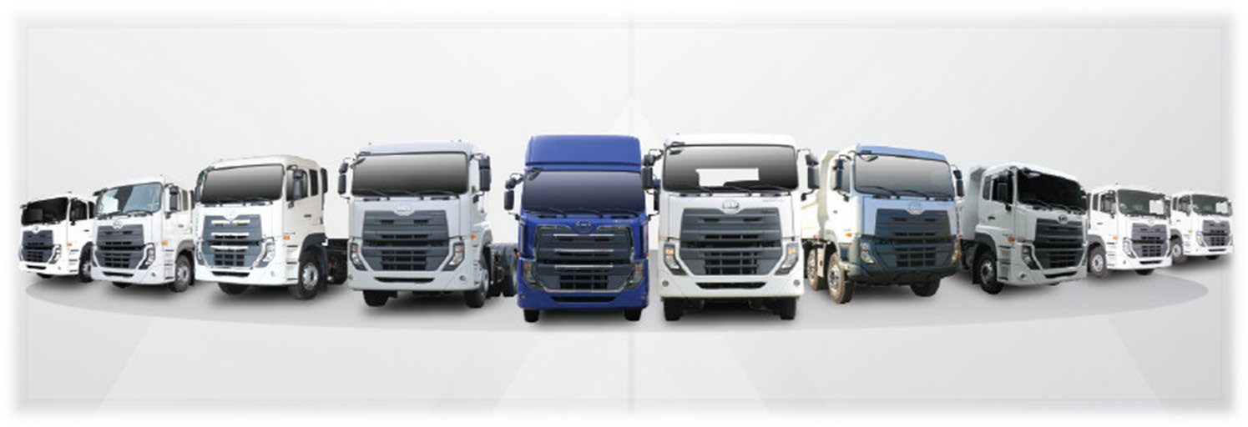
TRÂN TRỌNG CẢM ƠN !
13

